Slide 1
Condado de Fresno Multi-Jurisdiccional Actualización del Elemento de Vivienda Taller Comunitario
Fecha de la reunión: 31 de Agosto de 2022

Slide 2
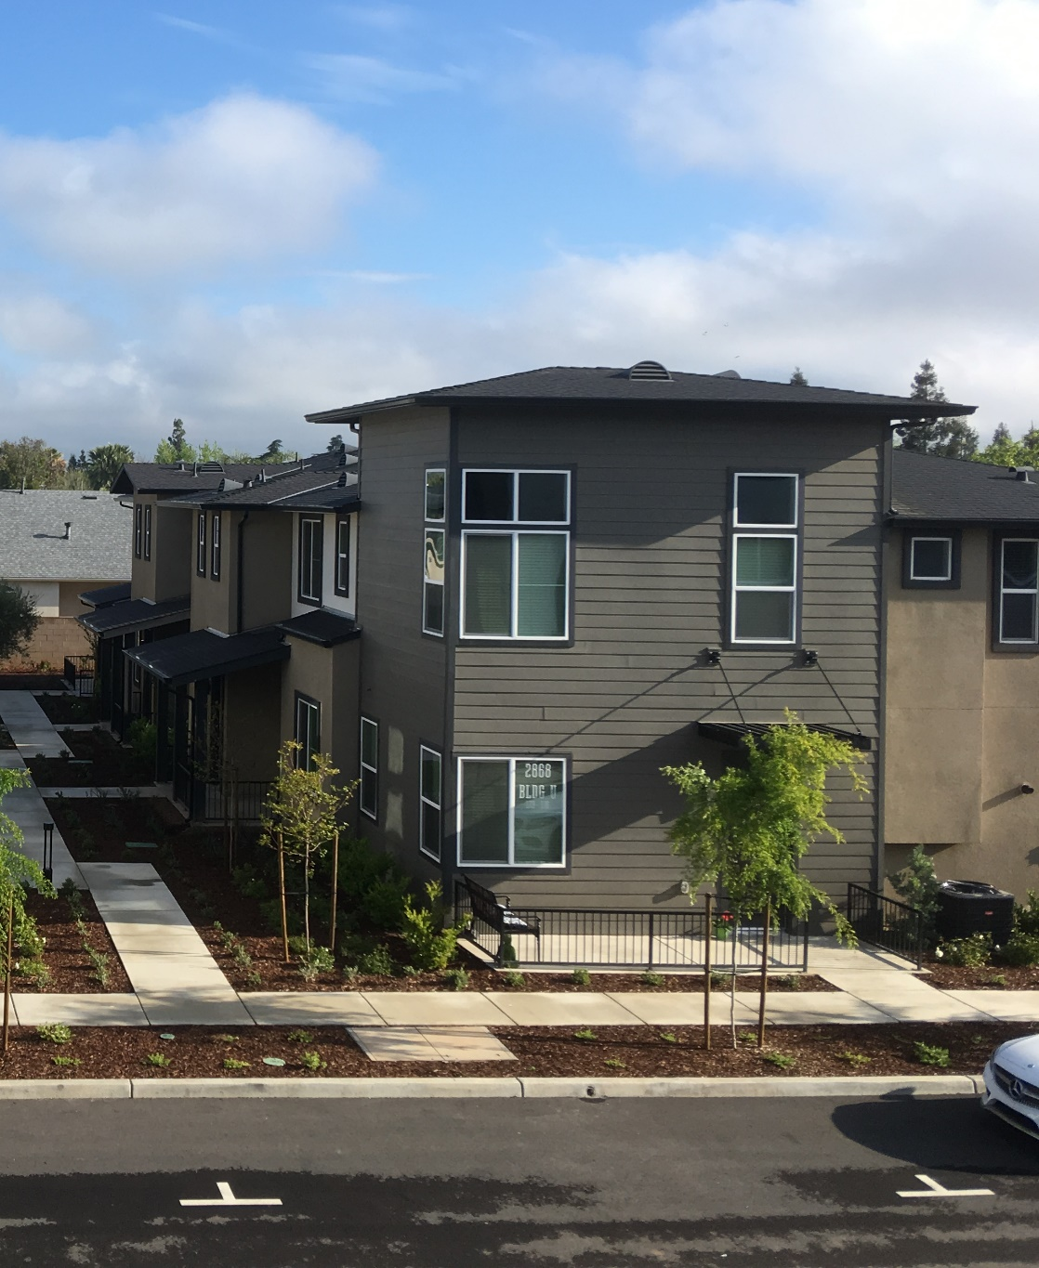
Agenda
Descripción General/Contenido del Elemento de Vivienda
Asignación Regional de Necesidades de Vivienda (RHNA)
Datos de fondo del Elemento de Vivienda
Presentaciones
Discusión

Slide 3
Equipo del Proyecto
Consejo de Gobiernos de Fresno
Consejo de Gobiernos de Fresno (COG)
Kristine Cai, Subdirector
Simran Jhutti, Planificador Regional Asociado
Equipo Consultor
PlaceWorks
Ascent
Provost and Pritchard
California Coalition for Rural Housing

Slide 4
Objetivo del Cumplimiento
Proporcionar una visión general del proceso de actualización del elemento de alojamiento
Compartir información sobre las necesidades de vivienda para informar el plan de vivienda de cada jurisdicción
Reunir la opinión inicial de la comunidad sobre los activos, problemas y oportunidades de vivienda

Slide 5
Esfuerzos Regionales – Calendario
Difusión
Admin. Borrador del Elemento de Vivienda
Proyecto de Elemento de Vivienda de Revisión Pública (30-40 días)
Audiencias de Adopción
Enviar a HCD – 1ª Revisión (90 días)
Difusión
Enviar a HCD – 2ª Revisión (60 días)
Julio – Septiembre 2022
Enero 2023
Febrero 2023
Diciembre 2023
Abril – Junio 2023
Febrero/ Marzo 2023
Agosto – Septiembre 2023

Slide 6
Descripción General/Contenido del Elemento de Vivienda

Slide 7
¿Qué es el elemento de Vivienda?
Uno de los ocho elementos del Plan General Debe actualizarse cada 8 años Fecha límite de Adopción: Diciembre 31, 2023
6th Período de planificación del ciclo: 31 de Diciembre de 2023 – 31 de Diciembre de 2031 Período de Planificación del 5º ciclo: 31 de Diciembre de 2015 – 31 de Diciembre de 2023
Plan para acomodar la "parte justa" de la jurisdicción de la necesidad regional de vivienda

Slide 8
Contenido del Elemento de la Vivienda
Evaluación de las necesidades de vivienda – analiza las necesidades demográficas, de empleo y de vivienda Análisis de Vivienda Justa – identificar las barreras a la igualdad de oportunidades de vivienda Inventario de sitios de vivienda – identifica los sitios disponibles para el desarrollo o la reurbanización de viviendas
Análisis de restricciones – evalúa las limitaciones gubernamentales y no gubernamentales en el desarrollo de la vivienda
Evaluación del elemento habitacional anterior – mide el progreso e identifica las brechas Políticas y Programas – establece políticas y programas para satisfacer las necesidades de vivienda
Evaluación de necesidades
Análisis de Vivienda Justa
Políticas y Programas
Inventario de sitios
Restricciones
Evaluación

Slide 9
Asignación Regional de Necesidades de Vivienda (RHNA)

Slide 10
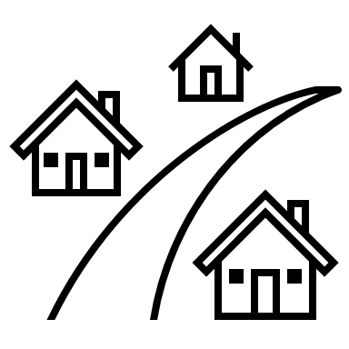
¿Cómo se determina el RHNA?
Rol del Estado
Papel Regional
Rol local
El Estado proyecta las necesidades futuras de vivienda en varios niveles de ingresos y asigna unidades a los COG en todo el estado
El COG desarrolla una metodología para evaluar los factores de distribución de unidades a cada jurisdicción; metodología aprobada por HCD
Las ciudades y los condados son unidades asignadas. Luego deben encontrar formas de acomodar: suficiente tierra con densidades apropiadas
Total RHNA = 2,502,971
Fresno COG RHNA = 58,298
Adoptado en junio de 2022

Slide 11
Fresno COG RHNA
Jurisdicción | Asignación RHNA | Porcentaje de Asignación de RHNA
Clovis | 8,977 | 15%
Coalinga | 566 | 1%
Firebaugh | 443 | 1%
Fowler | 339 | 1%
Cuidad de Fresno | 36,866 | 63%
Huron | 319 | 1%
Kerman | 1,063 | 2%
Kingsburg | 882 | 2%
Mendota | 642 | 1%
Orange Cove | 469 | 1%
Parlier | 733 | 1%
Reedley | 1,463 | 3%
Sanger | 1,494 | 3%
San Joaquin | 200 | <1%
Selma | 1,492 | 3%
Condado de Fresno no incorporado | 2,350 | 4%

Slide 12
Fresno (Ciudad) RHNA por nivel de ingresos
Nivel de ingresos | RHNA 2015-2023 (unidades) | RHNA 2023-2031 (unidades) | Aumento porcentual
Ingresos muy bajos (<50% of AMI) | 5,666 | 9,440 | 67%
Bajos ingresos (51-80% de AMI) | 3,289 | 5,884 | 79%
Ingresos moderados (81-120% de AMI) | 3,571 | 5,638 | 58%
Ingresos por encima de los moderados (>120% of AMI) | 11,039 | 15,904 | 44%
TOTAL | 23,565 | 36,866 | 56%
Total de 15,324 unidades de bajos ingresos
En comparación:
Ciudad de Clovis RHNA: 8,977 RHNA del Condado de Fresno: 2,350
Ingreso medio (AMI) del área del condado de Fresno 2022 para un hogar de 4 personas = $80,300
Source: HCD 2022 Income Limits; FCOG RHNA Methodology, July 2022.

Slide 13
Datos de Fondo del Elemento de Vivienda

Slide 14
Hogares por Categoría de Ingresos
Fuente: 2014-2018 CHAS

Slide 15
¿Qué tan asequible es el Condado de Fresno?
Jurisdicción | Unidades vendidas | Mediana $ Mayo 2022 | Mediana $ Mayo 2021 | % De cambio de año a año
Condado de Fresno (en todo el condado) | 1,135 | $400,000 | $346,500 | 15.4%
Coalinga | 25 | $290,000 | $225,000 | 28.9%
Firebaugh | 13 | $305,000 | $310,000 | -1.6%
Fowler | 15 | $455,000 | $404,750 | 12.4%
Fresno | 685 | $389,500 | $325,000 | 19.8%
Kerman | 12 | $328,000 | $295,000 | 11.2%
Kingsburg | 25 | $451,000 | $325,000 | 38.8%
Mendota | 2 | $193,500 | $225,000 | -14.0%
Parlier | 8 | $267,500 | $283,500 | -5.6%
Reedley | 24 | $320,000 | $305,000 | 4.9%
Sanger | 21 | $371,000 | $400,000 | -7.3%
Selma | 17 | $300,000 | $272,500 | 10.1%
Jurisdicción | Unidades vendidas | Unidades vendidas | Mediana $ Mayo 2022 | Mediana $ Mayo 2021
Áreas no incorporadas del Condado de Fresno
Caruthers | 5 | $418,00 | $257,500 | 62.3%
Friant | 14 | $506,500 | $755,000 | -32.9%
Prather | 3 | $369,000 | $505,000 | -26.9%
Riverdale | 3 | $285,000 | $310,500 | -8.2%
Shaver Lake | 13 | $700,000 | $697,500 | 0.4%
Squaw Valley | 7 | $435,000 | $271,500 | 60.2%
Jurisdicción | Unidades vendidas | Promedio
*Huron | 8 | $201,676
*Orange Cove | 25 | $329,796
*San Joaquin | 13 | $304,931
* Datos recopilados de la encuesta de Zillow y Redfin
Fuente: CoreLogic, Actividad de venta de viviendas de California por ciudad (mayo de 2022) y Redfin y Zillow, 2021-2022

Slide 16
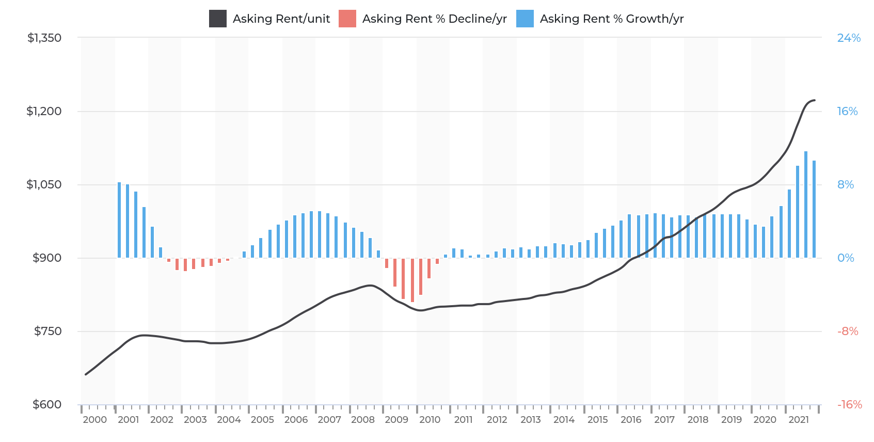
Tendencias de Alquiler en el Condado de Fresno
Los alquileres solicitados en el condado de Fresno aumentaron un 10.7% entre el cuarto trimestre de 2020 y el cuarto trimestre de 2021.
Source: California Housing Partnership, 2022.

Slide 17
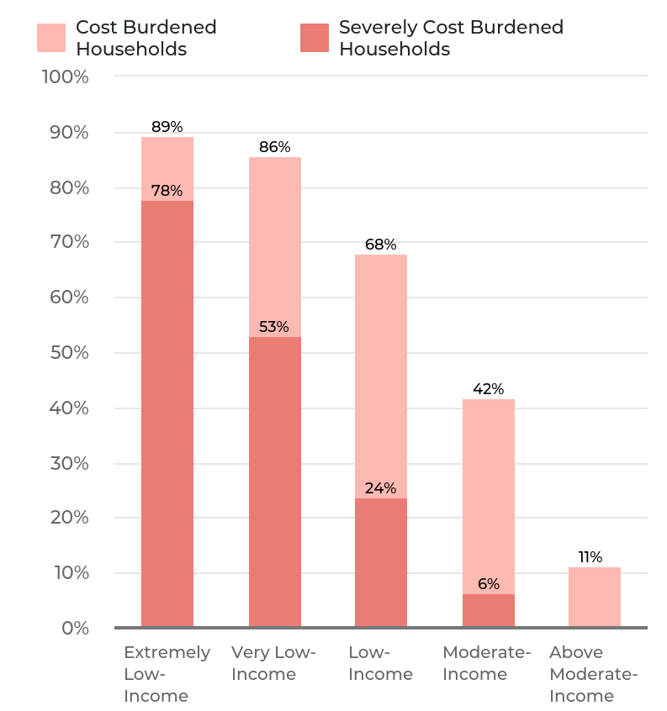
¿A quién afectan los altos precios en la Cuidad de Fresno?
La carga del costo de la vivienda se refiere a los hogares que pagan de más por la vivienda
Pagar en exceso = Pagar más del 30% por la vivienda
Pagar en exceso severamente = Pagar más del 50% por la vivienda
Fuente: 2014-2018 CHAS and California Housing Partnership, 2022.

Slide 18
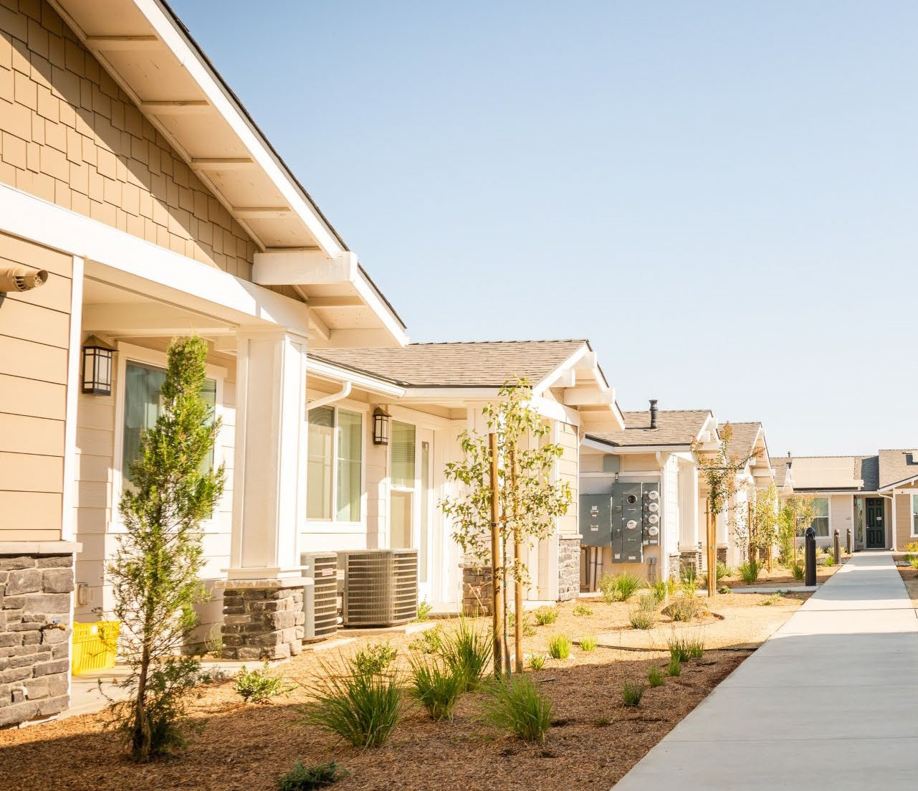
Tipos de vivienda en la Cuidad de Fresno
Fuente: Department of Finance, 2022.

Slide 19
Residentes sin hogar
4,216 personas experimentaron la falta de vivienda en los condados de Fresno y Madera en 2022 La mayoría vive en la ciudad de Fresno
Jurisdicción | Personas sin Hogar | Con Hogar | % de Población Total Sin Hogar
Ciudad de Fresno | 1,696 | 1,701 | 81%
Condado de Fresno | 514 | 27 | 13%
Ciudad de Madera | 73 | 150 | 5%
Condado de Madera | 55 | 0 | 1%
Source: Fresno-Madera Continuum of Care, Point in Time Count, 2022.

Slide 20
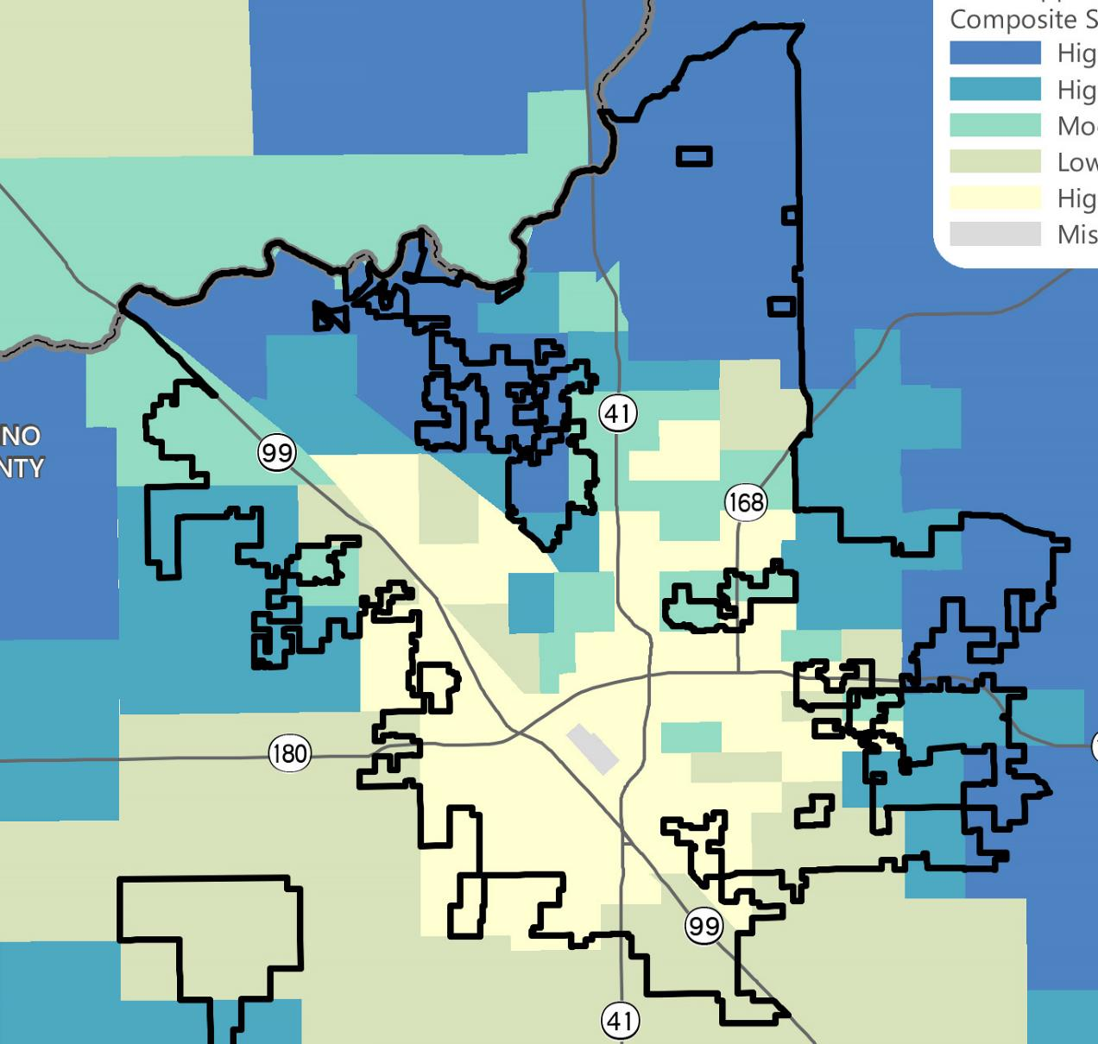
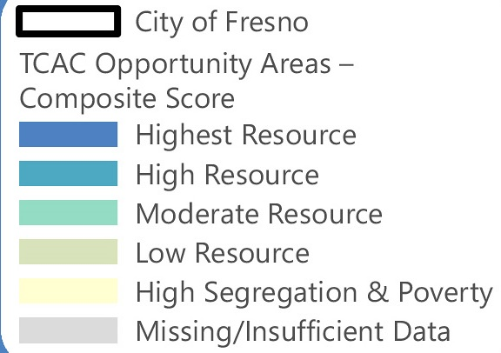
Vivienda Justa
AB 686 amplía el deber de fomentar afirmativamente la vivienda justa (AFFH).
Los Elementos de Vivienda están obligados a:
Incluir equitativamente a la comunidad en el proceso de divulgación
Evaluar la Vivienda Justa
Evaluar y abordar cómo los sitios fomentaran afirmativamente la vivienda justa (AFFH)
Adoptar políticas y programas que remedien los problemas de vivienda justa identificados

Slide 21
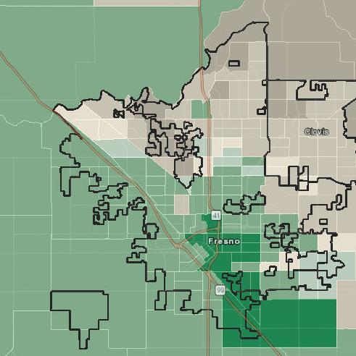
Raza/etnia predominante por sección censal
El norte y el este de Fresno es predominantemente blanco El sur y el oeste de Fresno es predominantemente hispano
La población hispana ha aumentado con el tiempo
40% en 2000 a 50% en 2020
Hispanic Majority
Predominant (gap >50%)
Sizeable (gap 10%-50%)
Slim (gap < 10%)
White Majority
Predominant (gap >50%)
Sizeable (gap 10%-50%)
Slim (gap < 10%)

Slide 22
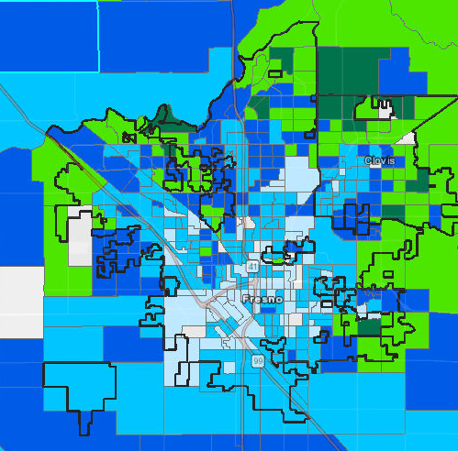
Ingreso medio por grupo de bloques
Ingreso familiar promedio de la ciudad de Fresno 2020 = $53,368 Las áreas en el norte y el este tienen ingresos más altos que las del sur y el oeste de Fresno.
Median Income
>$30,000
<$55,000
<$87,100
<$125,000
$125,000+
Source: American Community Survey 5 Year Estimates Data (2020)

Slide 23
¡Éxito del Elemento de Vivienda!
Permisos emitidos para 13,892 unidades de vivienda, incluidas 959 unidades de vivienda asequible desde 2015 Fondo Fiduciario Local para la Vivienda establecido con $6.5 millones dedicados hasta la fecha Casi $2.5 millones asignados para asistencia para el pago inicial
5 planes gratuitos preaprobados disponibles para que los residentes los usen para construir unidades de vivienda accesorias (ADU) 296 proyectos de rehabilitación de viviendas finalizados de 2016 a 2021
$827,000 disponibles para la rehabilitación de casas móviles y la Ciudad aceptó la responsabilidad de la seguridad de los parques de casas móviles a través de la aplicación del código y los permisos de construcción

Slide 24
¡Éxito del Elemento de Vivienda!
Piloto de Incentivos para Propietarios lanzado por la Autoridad de Vivienda en marzo de 2021 para aumentar la participación en el Programa de Vales de Elección de Vivienda
Se estableció el Registro de Viviendas de Alquiler y el Programa de Inspección de Alquileres. 86,350 unidades de alquiler registradas, 13,375 inspecciones realizadas y muchas mejoras a las unidades de alquiler completadas
Se crea el grupo de trabajo contra el desplazamiento y se prepara el informe Here to Stay
$75 millones para administrar iniciativas de personas sin hogar de 2019-2020 La ciudad adoptó una ordenanza de conversión de hotel a unidad de vivienda y convirtió dos hoteles en unidades de vivienda con muchos más proyectos en proceso $170 millones en mejoras de infraestructura asociadas al vecindario repartidas en 189 proyectos de parques, alcantarillado, calles, tráfico y agua

Slide 25
Discusión

Slide 26
Preguntas de discusión
¿Cuáles son los mayores activos de Fresno? ¿Cuáles crees que son los problemas de vivienda más críticos en Fresno? ¿Qué grupos dentro de la comunidad tienen las mayores necesidades de vivienda? ¿Cuáles son los problemas de vivienda justa más importantes de Fresno? ¿Tiene sugerencias para abordar los problemas de vivienda en Fresno? ¿Alguna sugerencia para obtener una mayor participación de la comunidad?

Slide 27
Gracias

